Slide 1


Môn : KĨ THUẬT KHỐI 5
MỤC TIÊU – YÊU CẦU :
HS biết cách nấu cơm.
Biết liên hệ với việc nấu cơm ở gia đình.
Có ý thức vận dụng kiến thức đã học để nấu cơm phụ giúp gia đình.

Slide 2
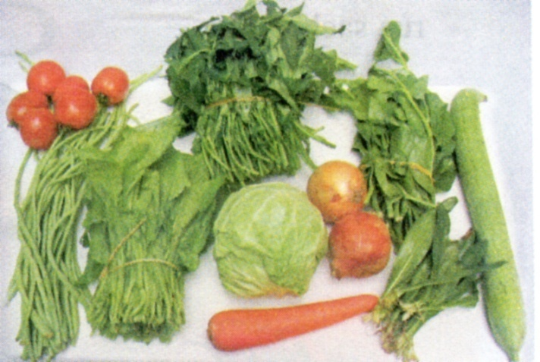
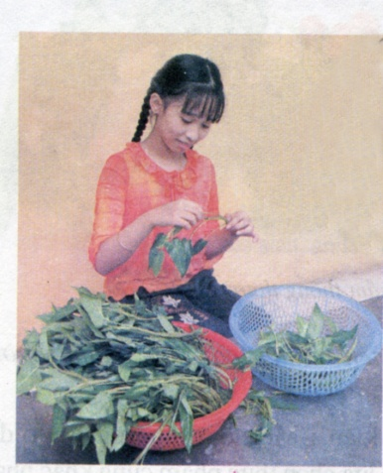
Môn : KĨ THUẬT KHỐI 5
MỤC TIÊU – YÊU CẦU :
CÁC HOẠT ĐỘNG DẠY – HỌC :
  KIỂM TRA BÀI CŨ :
➢ QUAN SÁT TRANH 
Em hãy cho biết yêu cầu của việc chọn thực phẩm cho bữa ăn ?
Việc chuẩn bị nấu ăn có tác dụng gì đối với người nội trợ ?
Hai hình trên em được biết trong bài học nào ?

Slide 3
Môn : KĨ THUẬT KHỐI 5
MỤC TIÊU – YÊU CẦU :
CÁC HOẠT ĐỘNG DẠY – HỌC :
  KIỂM TRA BÀI CŨ :
  DẠY BÀI MỚI :
Giới thiệu bài:

Slide 4

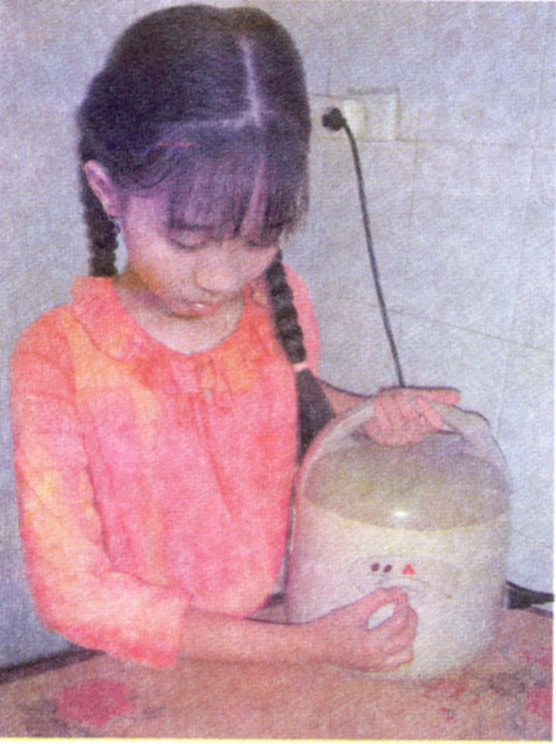
Giới thiệu bài:
Môn : KĨ THUẬT KHỐI 5
CÁC HOẠT ĐỘNG DẠY – HỌC :
  DẠY BÀI MỚI :
Quan sát tranh trả lời câu hỏi
➢ Em hãy cho biết người bạn nhỏ trong hình bên đang làm gì ?

Slide 5
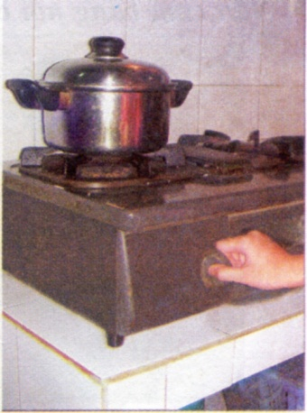

Tiết 1: NẤU CƠM BẰNG BẾP ĐUN.
Bài dạy : NẤU CƠM
Tìm hiểu bài:
Nấu cơn là công việc hằng ngày và quen thuộc đối với mọi gia đình ở nước ta.
Tùy theo điều kiện của từng gia đình, có thể nấu cơm bằng bếp đun hoặc nấu cơm bằng nồi cơm điện.
Hoạt động 1: Tìm hiểu các cách nấu cơm trong gia đình.
- Quan sát tranh trả lời câu hỏi:
Ở gia đình em thường nấu cơm bằng loại bếp nào ?

Slide 6
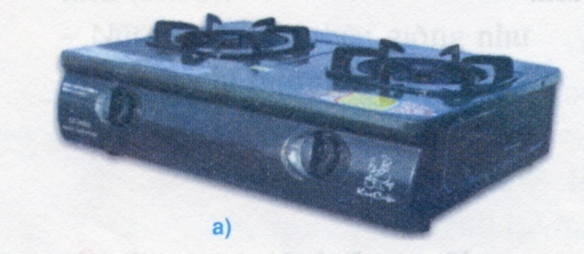
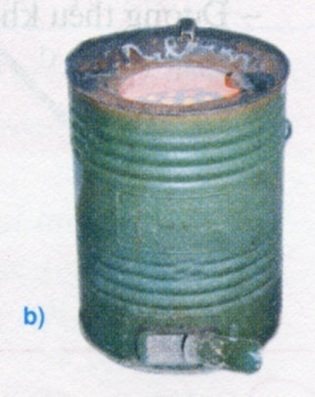
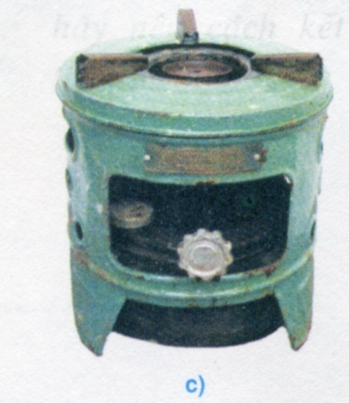
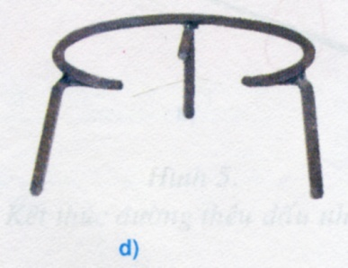
Bài dạy : NẤU CƠM
Tiết 1: NẤU CƠM BẰNG BẾP ĐUN.
NẤU CƠM BẰNG BẾP ĐUN:
Chuẩn bị:
  a¹) Chuẩn bị dụng cụ và nguyên liệu để nấu cơm:
    Bằng hiểu biết của mình, em hãy kể tên những dụng cụ và nguyên liệu cần chuẩn bị để nấu cơm bằng bếp đun ?

Slide 7


Bài dạy : NẤU CƠM
Tiết 1: NẤU CƠM BẰNG BẾP ĐUN.
THẢO LUẬN NHÓM ĐÔI

Slide 8
Bài dạy : NẤU CƠM
Tiết 1: NẤU CƠM BẰNG BẾP ĐUN.
NẤU CƠM BẰNG BẾP ĐUN:
Chuẩn bị:
  a²) Lấy gạo để nấu cơm:
    Khi lấy gạo để nấu cơm, em cần lưu ý điều gì ?

Slide 9

Bài dạy : NẤU CƠM
Tiết 1: NẤU CƠM BẰNG BẾP ĐUN.
NẤU CƠM BẰNG BẾP ĐUN:
HS đọc sách
(- Mục “Lấy gạo để nấu cơm” đầu trang 18/SGK)

Slide 10
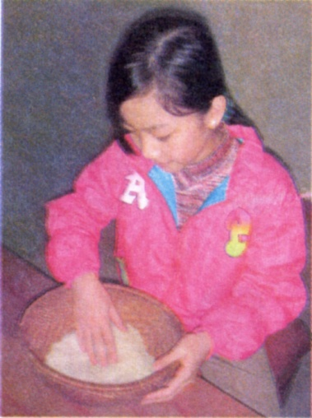
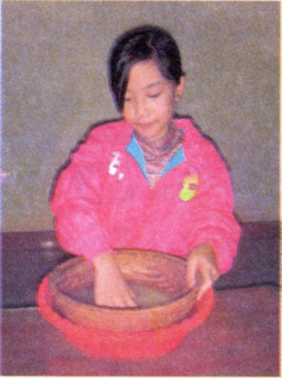
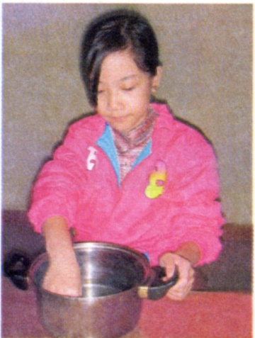
Dựa vào hình 2 và hiểu biết của mình, em hãy nêu cách làm sạch gạo và dụng cụ nấu ăn ?
Bài dạy : NẤU CƠM

Tiết 1: NẤU CƠM BẰNG BẾP ĐUN.
NẤU CƠM BẰNG BẾP ĐUN:
Chuẩn bị:
  a³) Làm sạch gạo và dụng cụ nấu cơm :
Thảo luận nhóm 4 !

Slide 11
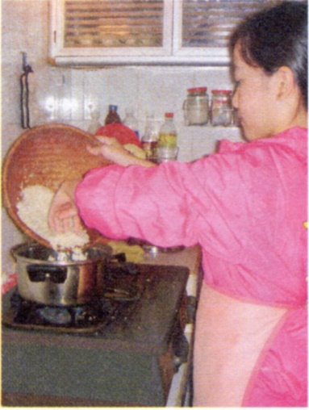
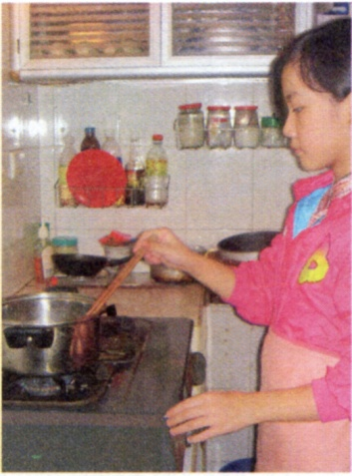


Bài dạy : NẤU CƠM
Tiết 1: NẤU CƠM BẰNG BẾP ĐUN.
NẤU CƠM BẰNG BẾP ĐUN:
Hoạt động 3: Làm bài tập KIỂM TRA.
Hoạt động 2: Tìm hiểu các cách nấu cơm bằng soong, nồi trên bếp đun.
a). Đặt nồi nấu lên bếp và đun sôi nước, đổ gạo vào nồi.
b). Dùng đủa nấu để đảo và san đều gạo trong nồi.
c). Đậy nắp nồi và đun to, đều lửa cho đến khi cạn nước,
d). Đảo đều gạo trong nồi một lần nữa, sau đó giảm lửa thật nhỏ
⇩
⇩
⇩

Slide 12
Bài dạy : NẤU CƠM
Tiết 1: NẤU CƠM BẰNG BẾP ĐUN.
Hoạt động 3: Làm bài tập KIỂM TRA.
PHIẾU HỌC TẬP
---oOo---
Môn: : KĨ THUẬT
Bài: NẤU CƠM
Tiết 1: NẤU CƠM BẰNG BẾP ĐUN
---------------------------------------------------
Kể tờn cỏc dung cụ, nguyờn liệu cần chuẩn bị để nấu cơm? .................................................................................................
Nờu cỏc cụng việc chuẩn bị nấu cơm bằng bếp đun? ……………………………………………………………………..

Slide 13
Bài dạy : NẤU CƠM
Tiết 1: NẤU CƠM BẰNG BẾP ĐUN.
CÁC HOẠT ĐỘNG DẠY – HỌC :
  KIỂM TRA BÀI CŨ :
  DẠY BÀI MỚI :
  CỦNG CỐ - DẶN DÒ :

